Slide 1
10-ma’vzu.
Mashinasozlikda yangi no-metall materiallar

Slide 2
Nometal detallardan foydalanish talablarini qondirish asosiy mezonlari
Mexanik hususiyatlari (Chidamlilik, Plastiklilik, Qattiqlik, Tsiql chidamliligi, Yorilishga chidamlilik)
Fizikaviy hususiyatlar (Zichliligi, Chizikli kengayish koeffitsiyenti, Issiklik o’tkazish koeffitsiyenti, Issiqlik sig’dirish I, Electr qarshiligi va boshqalar)
Texnologik hususiyatlari (Oqimliligi, Chizikli va Xajmiy usadka, Qesish, Shtamplash va Jilvirlash bilan ishlovga moyilligi, Toblanishga moyilligi, Mo’rtlilgi)
Maxsus (xizmat) xususiyatlari (Ishqalinishga qarshiligi, Ishqalanish koeffitsiyenti, Issiqlikka chidamliligi, Korrozion chidamliligi, Kontakt chidamliligi)
Iqtisodiy nezonlar (Materiallning qiymati va qiymatliligi, Materialning noyobliligi, ishlab chiqarish hajmi, Mexanik va termik ishlov berish tannarxi va boshqalar)
Mashina detallari va birikmalariga materiallari va ularni ishlab chiqish texnologiyalarini tanlash va foydalanish

Slide 3
YANGI TEXNOLOGIYALARNI TANLASH ALGIRITMI
Chiqish paramrtlari [Y_{i}]
Yangi texnologiya maqsadga mosligi
Mahsulotga talablar tarqibi
Jarayonlar mosligi
Xususiyatlari Y_{i}
Xa
Yok
Y_{i}≥[Y_{i}]
Qaror

Slide 4
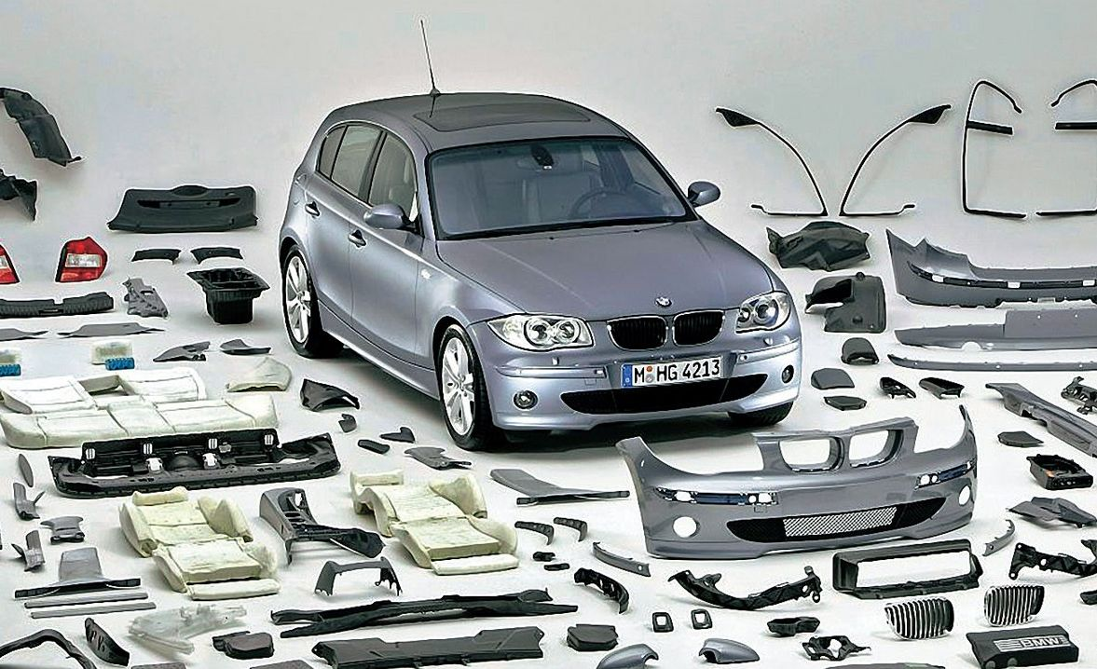
Zamonaviy engil avtomobilda polimer materiallar

Slide 5
Avtomobilsozlikda ishlatiladigan nometal materiallar
Avtomobilsozlikda ishlatiladigan 80% plastmassalar 5 turi:
poliuretan,
polivinilxloridlar,
polipropilenlar,
ABC – plastiklar,
Oynaplastiklar.
Qolgan 20% - bu:
Polietilenlar,
Poliamidlar,
Poliakrilatlar,
Polikarbonatlar.

Slide 6
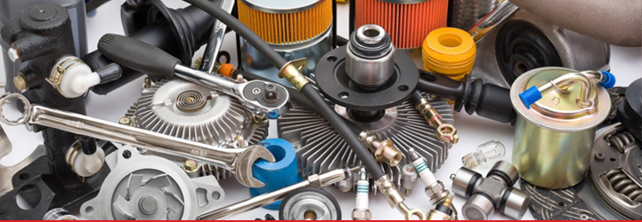
Polimerlar turlari
Termoplastiklar – issiq haroratdan eriyda, sovutishda qatiydi
Реактопласты – isitishda eriymaydi va yumshaymaydi
Aralashma – yangi hussiyatli plastiklar olish (metallar qotishmalari kabi)

Slide 7
Zamonaviy engil avtomobilda polimer materiallar
Termoplastlar
Polietilen (PE)
Polipropilen (PP)
Polivinihlorid (PVC)
Polikarbonat (PC)
Akrilonitril-butadien-stirol (ABS)
polimetilmetakrilat (PMMA)
Reaktoplastlar
Poliureatan (PU)
Etilen-propilen-dien-monomer (EPDM)
Poliamid (PA)

Slide 8
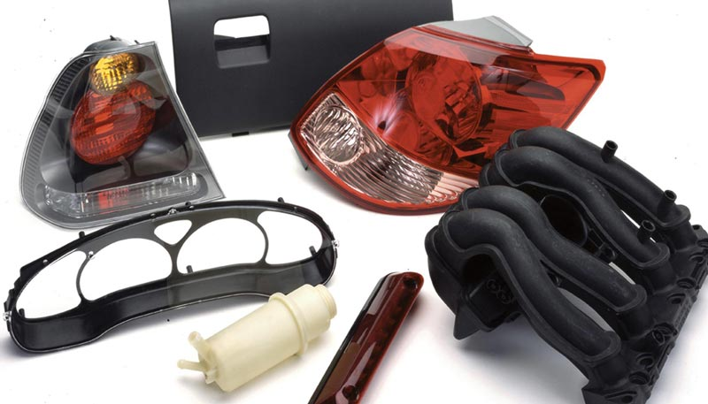
Zamonaviy engil avtomobilda polimer materiallar

Slide 9
Zamonaviy engil avtomobilda polimer materiallar
Qismlar | Plastik turi
Bamper | PP,PP+EPDM, ABS, PC, RIM PU
O’rindiklar | PUR, PP, PVC, ABS, PA
Asboblar paneli | PP, ABS, SMA, PPE, PC
Yokilg’I tizimi | HDPE, POM, PA, PP, PBT
Kusov va kuzov elementlari | PP, PPE, UP, ABS/MAT
Trim | PP, ABS, PET, POM, PVC
Elektro komponentlar | PP, PE, PBT, PA, PVC
Yoritish tizimi | PP, PC, ABS, PMMA, UP
Suyukliklar saklash tizimi | PP, PE, PA

Slide 10
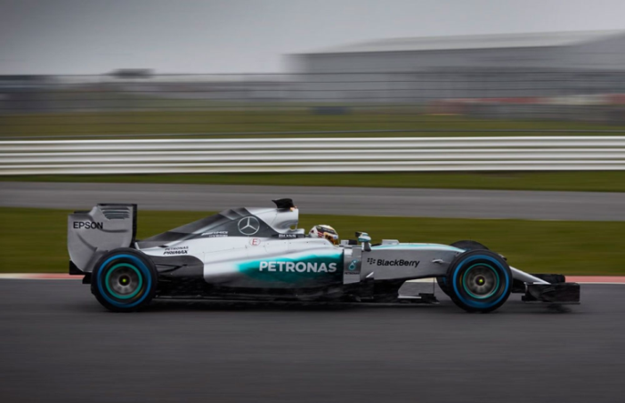
Какие преимущества дает использование пластмасс в машиностроении?
Экономия
Снижение веса
Повышение стойкости деталей к коррозии и износу
Какие детали изготавливают из пластмасс?
Крупногабаритные детали: элементы кузова и кабины, бамперы
Малогабаритные детали конструкционного и декоративного назначения,
Теплоизоляционные и звукоизоляционные детали и др.
Детали двигателя, трансмиссии, шасси
В подшипниках скольжения

Slide 11
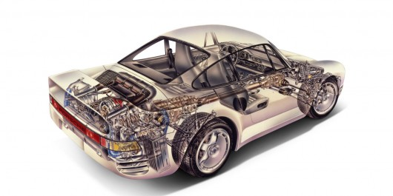
Avtomobil kuzovida ishlatiladigan kompozit materiallar
Kuzov
Kuzov tomi
Asboblar paneli
Spoyler
O’rindiklar
Bamper
Disklar
Benzobak

Slide 12
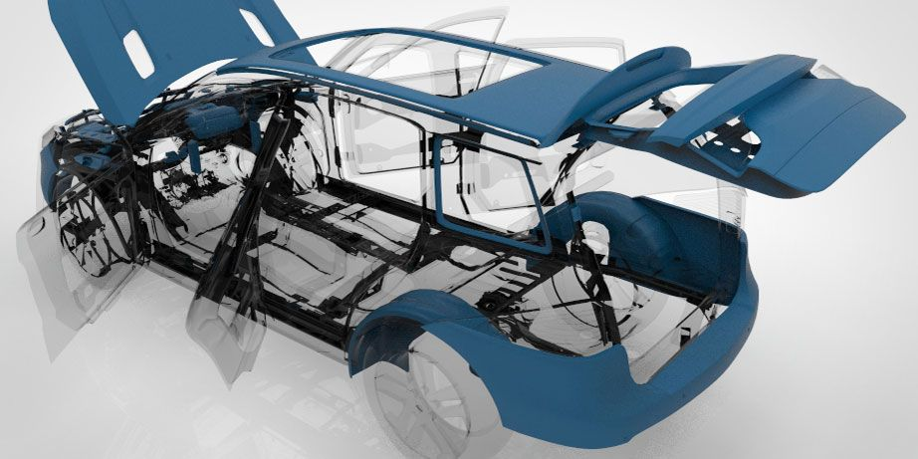
Kompozitsion materiallardan ishlab chiqarilgan avtomobil qismlar

Slide 13
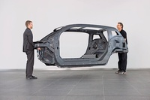
To’la kompozit materialdan ishlangan “BMW i3” avtomobili kuzovi

Slide 14
To’la kompozit materialdan ishlangan
“BMW i3” avtomobili kuzovi
Bunga sabablar quyidagicha:
Past zichligi (birlikka olingan vazni) – 1 cm³ kompozit materiallai og’irligi po’latdan 4 marta, titandan 2,5 marta va aluminiyda 35% yengil,
Yuklamalarga chidamlilik. Kompozit materiallar birlikka olingan chidamliligi po’lat va aluminiydan yuqori. Karbon tolaning cho’zilish (1 Н = 0,102 kgk)
Xozirdan ximoya yoki yuklanuvchi bo’lmagan detallarni (qanot, kapot, bamperlar, tom elementlari) kompozit materiallardan bajarsa bo’ladi

Slide 15
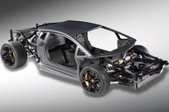
Lamborginining karbon kuzovi
© WhichCar
Kompozit qismlar suv va kislorod ta’sirida zanglamaydi

Slide 16
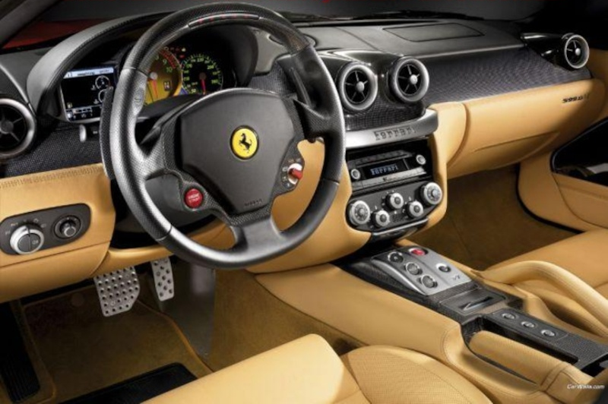
Ferrarining ichki salonida kompozit qismlar© WhichCar
Kompozit materiallarning kamchiliklari:
1. Zarbalarga chidamliligi past.
2. Materiallarning qimmatliligi (hozircha).

Slide 17
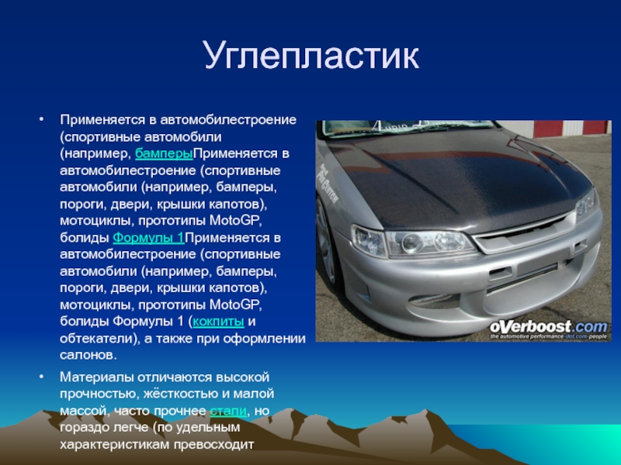
Ugleplastik bamper ommaviylashdi © WhichCar

Slide 18
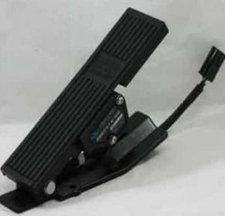
Plastik qismlar avtomobilni arzonlashtiradi © WhichCar
Avtomobil haydovchi boshqaruv richag va pedallari

Slide 19
POLIMER MATERIALLARNING TASNIFI
Polimerlar ko‘plab takrorlanuvchi o‘zaro kimyoviy bog‘langan monomerlardan iborat bo‘lib, xossalari xam turlicha bo‘ladi.
Ularni tuzilishiga qarab:
Oddiy - ya’ni faqat polimerlardan iborat (polietilen, polipropilen, organik shisha va boshqalar )
Murakkab tarkibli xillarga ajratiladi - tarkiblilarga bog‘lovchilardan tashqari:
to‘ldiruvchilar, plastifikatorlar,
stabilizatorlar, katalizatorlar,
moylovchilar va bo‘yovchi moddalar kiradi.

Slide 20
Plastik massalarniig texnologik xossalari
1. Oquvchanlik - materialni ma’lum harorat va bosimda press-qolipni to‘ldirish xossasi. Oquvchanlik bog‘lovchilar, qo‘shiladigan materiallar turiga, miqdoriga bogliq.
2. Kirishuvchanlik - buyumlar (detallar)ning shakli va o‘lchamlarini press-qolipni bo‘shliq shakli va o‘lchamlariga nisbatan kichrayishi. Kirishuvchanlik bog‘lovchilar va qo‘shiladigan materiallar turi, miqdori, namligi va haroratiga bog‘liq.
3. Qotish tezligi deb qovushqoq oquvchan xolatidan to‘la qotgungacha o‘tgan vaqt bilan aniqlanadi..
4. Termoturg‘unlik deb press materialni press-qolipda ma’lum harorat va bosimda parchalanmay, qattiq xolatga o‘tish vaqtiga aytiladi. Yuqori termoturg’un materiallar (polietilen, polistirol) dan buyum olish oson kechadi, Termoturg‘unligi past bo‘lgan material (poliformaldegid, polivinil xlorid)lardan buyum olishda parchalanishi mumkin.

Slide 21
Plastik massalarniig texnologik xossalari
Termoplastik plastmassalar – polietilen, polivinil xlorid (vinilplast), ftoroplast, polistirol, poliamid va boshqalar kiradi.
Polietilen – amorf kristalik tuzilishli bo‘lib, uning molekular massasi olinish texnologiyasiga ko’ra yuqori bosimli va quyi bosimli bo‘ladi. Polietilen ko‘pgina kislota va ishqorlarga, moy va benzinga chidamlilik va yaxshi dielektrikdur. Shu bois kimyo sanoatida idishlar, quvurlar, elektron texnikada detallar va boshqalar tayyorlanadi. Polietilen deyarli mustaxkam material bo‘lmasada, -60⁰S gacha sovuqqa chidaydi.
Viniplast. – kislota va ishqorlarga, moylarga va benzinga chidamli va yahshi dielektrikdur. Kimyo sanoatida turli detallar, trubalar, izolyatsion materiallar sifatida foydalaniladi. Shuni qayd etish joizki, viniplast -40dan +60°C haroratigacha chidaydi.

Slide 22
Plastik massalarniig texnologik xossalari
Ftoroplast – ftorli polimerlar, uning ftoroplast -3, ftoroplast -4 turlari bo‘ladi. Ftoroplast-3 ni 210°C haroratigacha qizdirilsa, qovushqoq oquvchan xolatga o‘tadi, 310—315°C haroratda parchalanadi. Foroplast -4 to 327°C gacha yuqori haroratgacha qizdirilsa, amorf holatga o‘tadi, barcha agressiv muhitlarga chidamli, yuqori sifatli dielektrik va antifriksion xossaga ega, tashqi harorati -269°C dan to + 250°C gacha oralig‘idagi temperaturaga chidaydi.
Polistirol – ko‘pchilik kislota va ishqorlarga, suvga chidamli, dielektrik va texnologik xossaga ega. Polistiroldan xar hil idishlar, akkumulator baklari va boshqalar tayyorlanadi.
Poliamid – yuqori mustaxkamlikka, suv, moy, yoqilg’i, ishqor va kuchsizroq kislotalarga chidamli, kichik ishqalanish koeffitsientiga ega bo‘lib, abraziv materiallarga yuqori qarshilik ko‘rsatib kam yeyiladi. Shu bois poliamid materiallardan sirpanish podshipniklari, tishli g‘ildiraklar va boshqa detallar tayyorlanadi.

Slide 23
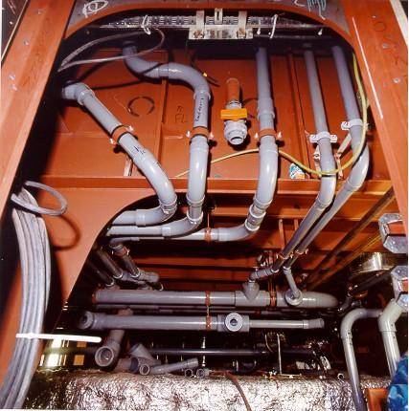
Plastik massalarniig texnologik xossalari

Slide 24
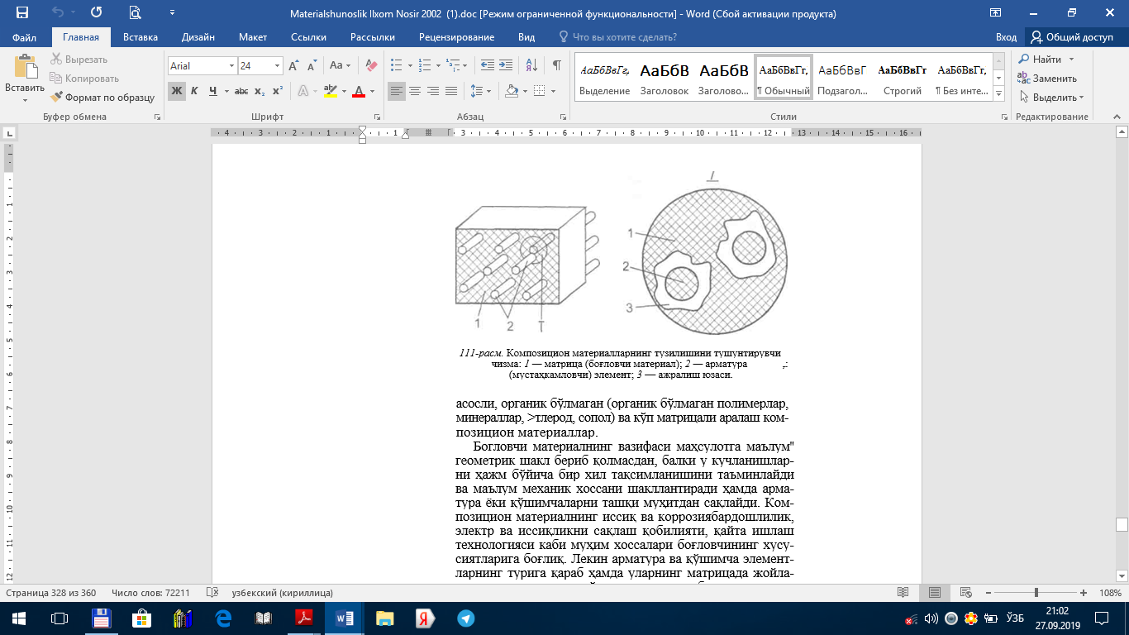
Kompozitsion materiallarning tuzilishi
1 — matritsa (bog‘lovchi material);
2 — armatura (mustahkamlovchi) element;
3 — ajralish yuzasi.

Slide 25
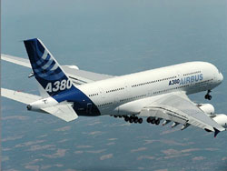
Dunyoda eng katta tijorat samolyotining 50% gacha qismi kompozit materiallar

Slide 26
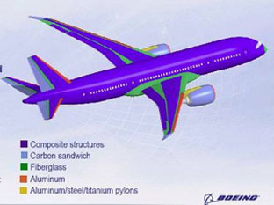
Boeing 787 samolyotning 50% dan ortig’i kompozit materiallar ishlatish sxemasi va turlari

Slide 27
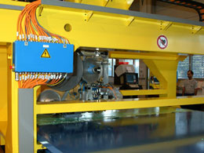
Airbus A380 kompozit qismlari uchun plyonka tortish uskunasi
(https://www.newchemistry.ru/letter.php?n_id=555)

Slide 28
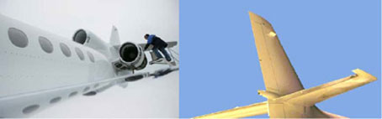
Dassault Falcon 7X samolyoti uglerodli / epoksid kompozit stabilizatorni ishlab chiqarish
(https://www.newchemistry.ru/letter.php?n_id=555)

Slide 29
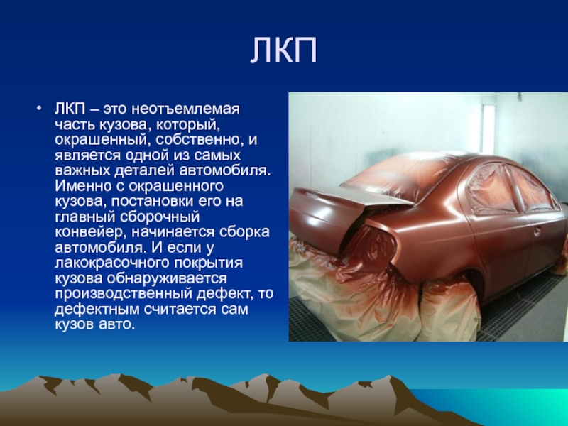
Zamonaviy yengil avtomobilning tashqi bo’yoqlanishi

Slide 30
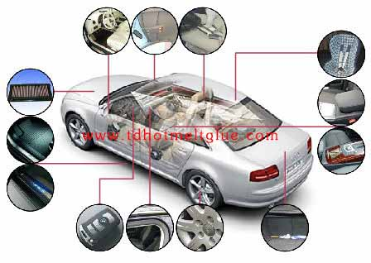
Zamonaviy PVX izolyatsi qatlam va termo kleylari
“Dhotmeltglue” kompaniya sayti

Slide 31
REZINA
Rezina – kaychuk va oltingugurtni turli qo’shimchalar bilan birga maxsus ishlov – vulkanizatsia natijasi.
Rezina – texnik material satida o’ta yuqori elastik hususiyatlari bilan ajrab turadi (o’ta katta deformatsialarga – 1000% nisbiy uzayishiga va o’z holatiga qaytishga kodir).
Oddiy haroratda (18-60 °C) yuqori elastik holatda bo’ladi va keng haroratar ko’lamida ushbu holatni saqlay oladi.

Slide 32
REZINA
1. Rezina materiallari ishlatiladi:
avtomobil va samolyotlar gildiraqlarda,
amortisatorlar va dempferlarda,
havo va suyuqlik muhitida zichlatish va
germetizatsyalash,
mashina detallarinin kimyoviy saklash,
yog’lar va yokilg’I ateriallarni salash idishlarida,
shlanglarda va boshqa shalarda.
2. Zamonaviy avtomobillarda rezinadan yasalgan qismlar soni 500 dan ortiq, ularning vazni avtomobil umumiy vaznining 5~10% tashkil etadi.

Slide 33
Rezinalar va ulardan foydalanish
Umumi maqsali rezina (–50 °С ~ +150 °С);
Issiqlikka chidamli rezina (150 °С ~ +150 …200°С), xattoki 316°С gacha uzoq vaqt ishlashi mumkin;
Sovuqqa chidamli rezina (–50°С dan xam past bo’lsada uzoq vaqt ishlashi mumkin);
Yog’ va benzinga chidamli rezina,
Turli kimyo muxitga chidamli rezinalar (kislota va ishqorlarga), shu jumladan termo kimyoviy chidamli – 310 °С haroratni ko’taradiganlar
Elektro o’tkazgich rezinalar;
Dielektrik rezinalar (kabellarni himoyalash vositasi);
Radiatsiyaga chidamli rezinalar.

Slide 34
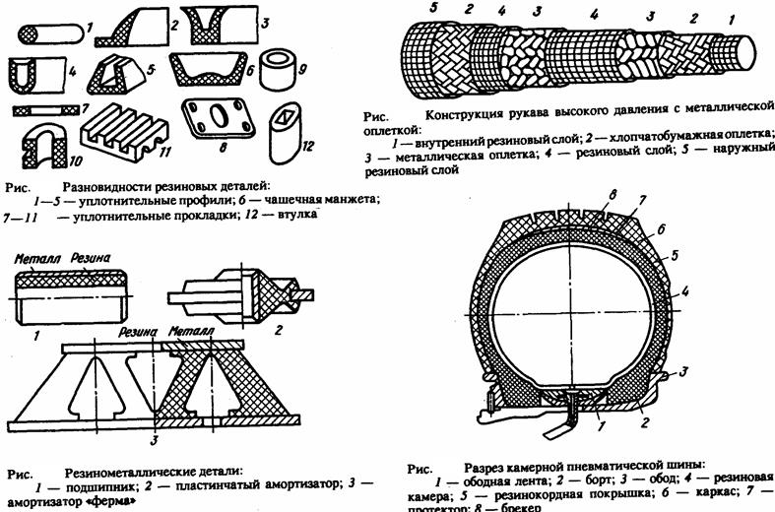
Rezinalar va ulardan foydalanish
1~5 – zichlog’ich profilli qismlar (uplotniteli)
6 – piolasimon manjeta,
7~11 - zichlog’ich prokladkalar,
12 – vtulka

Slide 35
Rezina metall qismlar turlari
1– podshipnik
2 – yapoloq amortizator
3 – amortizator ferma

Slide 36
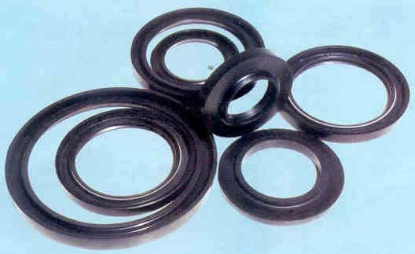
Rezina: Metall qismlar uchun himoya zichlagichlar

Slide 37
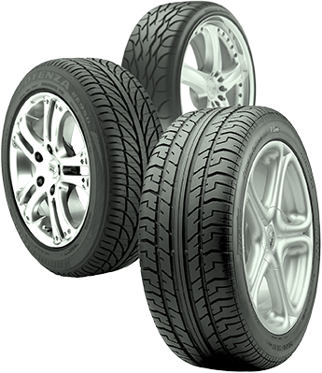
Rezina: Avtomobil shinalar

Slide 38
Yangi materiallar
Plastik deformatsiyaning qayta tiklanish hususiyatiga ega va xotira ta'siri bo'lgan materiallar deb ataladi va ta'sir yuqori deformatsiya va quvvat rejimlarida ham saqlanadi.Xotira ta'siri - Ti-Ni, Cu-A1-Ni va Cu-AI-Zn bilan eng keng tarqalgan va istiqbolli qotishmalar.
Shaklni yodlaydigan materiallardan tashqari talab qilinadigan xususiyatlarga ega bo'lgan keramika turlari mavjud, masalan, magnetokeramika; mashinasozlik sharoitida mexanokeramika va termokeramika.
Mexanokeramika (TiN, BN, WC, Si3N4) yuqori qattiqligi, kuch, qarshilik va issiqlikka bardoshli, bunday ulanishlar kesish asboblari, mas'uliyatli qismlar va yuqori qarshilik birlikmalarni ishlab chiqariladi.

Slide 39
Vakuum plastik o’tqazgichni shakllantirish texnologiyasi (VPO’ST)
Vakuum bilan transferlar plastmassasi deb ataladigan (VPO’ST) turi aviatsiya va kosmik sanoati uchun qismlarni ochiq shaklda ishlab chiqarish imkonini beradi.
Ushbu texnologiyadan foydalangan holda, oldindan ish qismi shaklning bir yarmiga joylashtiriladi, keyin to’ldirishni germetizatsiya orqali ta'minlash uchun, qolip ustiga qo'yiladi.

Slide 40
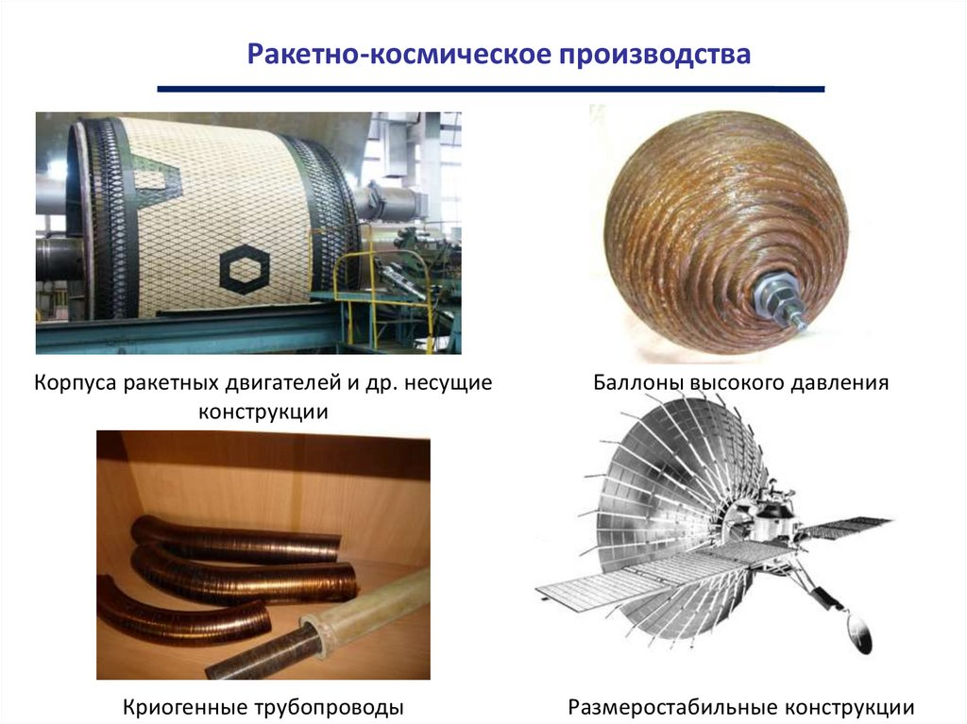
Lockheed Martin Space Systems raketa tizimining qismi
(kompaniya slaydi)

Slide 41
Intermetallar
Metall materiallarning yangi klassi – Titan va Nikel asosida intermetallidlar (turli metallarning kimyoviy birikmalarining maxsus turi, qotishmalardan kuchli kimyoviy birikmalar bilan ajralib turadi).
Agar xozirda Titan qotishmalari 5500°С ish haroratga va 600-6500°С rekord ko’rsatkichlar bo'lsa-da, uzoq muddatli istiqbolda intermetallidlar 800−9000°С ishaydi.

Slide 42
Uglerod-uglerod kompozit materiallari (UUKM)
Maxsus yo'nalishlarda (-196 °С~+ 2700°С) karkas ustidan to'qilgan mato qatlamlari material ish faoliyatini ta'minlaydi va uning qismi mutlaqo buzilmaydi – material xar xil sharoitda tolalar qatlamlari xar hil turli yo'nalishlarda kengayib boradi.
Maksimal haroratli joylarda Uglerod-Uglerod kompozit materiallari (UUKM) ishlatiladi. UUKM olish uchun xozirda ko'plab texnologiyalar mavjud.

Slide 43
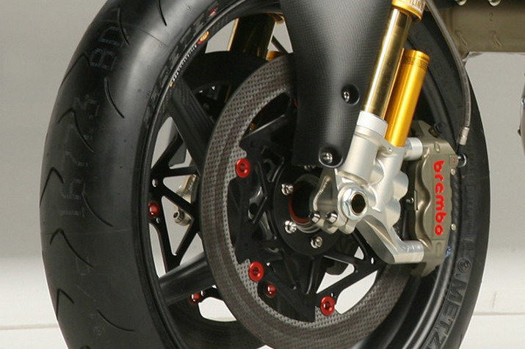
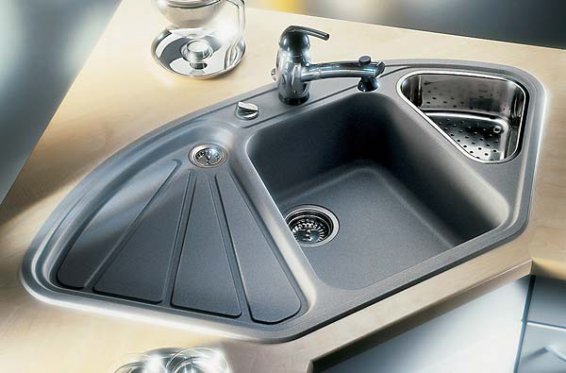
Keramik materiallar
Keramika – bu nometallpolikristall material (oksidlar, karbidlar va nitridlar ququnini yuqori haroratda yopish bilan ishlab chiqiladi.
Keramikadan foydalanish qimmat va noyob metallar – titan, tantal, volfram, kobalt va boshqalarni tejashga imqon beradi.

Slide 44
Kompozitsion matriallarning matritsa materialari
Polimer kompozitsion materiallar
Uglerod kompozitsion materiallar
Metall kompozitsion materiallar
Keramik kompozitsion materiallar
Oynasimon va oynakristall kompozitsion materialla

Slide 45
Keramik KM ning afzalliklari va zaiflilari
Afzalliklari:
yuori erish harorati
ezish va tortishda yuqori mustahkamliligi
vibratsiya va issiqlik zarbaga chidamliligi
oksidlashga chidamlilik
Zaif tomonlari:
Mo’rtligi – foydalanish sohalarini kamaytiradi
O’ziga hos fizik-mexanik hususiyarlar

Slide 46
Kompozitsion materiallar turlari
Matritsa materiali | To’ldiruvchi material
 | Polimer | Metall | Keramika | Uglerod
Polimer | Mustaxlkam, issiqlikka chdamli | O’tkazuvchi | Mustaxkam, engil | Mustaxkam
Metall | Engillangan, o’tkazuvchi | Mustaxkam, tolali |  | Mustaxkamlangan, nanokom-pozitlar
Keramika | Engillangan, kop pufakli | Mustaxkam, tolali | Mustaxkam, issiqlikka chdamli | Mustaxkam
Uglerod | - | - | - | Engil, yoqori mustaxkam va issiqqa chidamli

Slide 47
Turli matrtsali kompozit materiallar (KM)
KM larda tola elementlari izotrop matritsalar bilan bog’langan: 1- polimer, 2-metall,
3-keramika, 4 - uglerod
1
2
3
4

Slide 48
HULOSA VA TAKLIFLAR
Metallarga zamonaviy ishlov berish texnologiyalar va usullari fan-texnika rivojlanishi va yangi yutuklari mashinasozlikka kirib kelganli sabablariga asosan rivoj topdi va topmoqda.
Metallarga ishlab chiqarishda quyidagi turlarda joriy etilgan:
  Yangi mashinasozlik materiallaridan foydalanish (kompozitlar),
  Yahshilangan qursatqichlarga ega an’anaviy materiallar (polatlar, kotishmalar),
  Yangi ishlov texnologiyalari va jihozlar,
  Yuqori darajada takomillashtirilgan texnologik jihozlar.
Yangi texnologiyalar faqat an’anaviy texnologiyalar samarali natija (opetasion va mexnat samaradorligi, sifat qo’rsatqichlari va boshqalar) bera olmaydigan operatsiyalarda ishlatilmog’i lozim.

Slide 49
Foydalanilgan adabiyotlar
Lin K.Y. Composite Materials: Materials, Manufacturing, Analysis, Design and Repair. CreateSpace Independent Publishing Platform, 2015. 232 p.
Muxamadsodikov K.J. “Materialshunoslik” fanidan Ma’ruzalar toplami. Farg’ona, 30 qismda, 2020 y.
Strong A.B. Fundamentals of Composites Manufacturing: Materials, Methods and Applications. Society of Manufacturing Engineers, 2007. 640 p.
Zircon. Expert in high precision dies and moulds. https://www.zircon.ee/ gclid= ZEzoaAlepEALw_wcB
Авиадвигатель ПД-14 Сотовые уплотнения ключевые компоненты машин XXI века [Электронный документ] https://zaorotec.ru/sotovye-uplotnenia/
Барский Р Новая технология высокоточного литья лопаток турбины. «Гибридный» интерметаллидный сплав для двигателей ПД-14 и ПД-35 https://naukatehnika.com/ tehnologiya -vysokotochnogo-litya-lopatok-turbiny.html
Босерман М Двигатель ПД 14 Технология прямого лазерного выращивания крупногабаритных авиационных изделий [Электронный документ] https://naukatehnika.com/tehnologiya-pryamogo-lazernogo-vyrashivaniya.html
Горбань В. Применение полимерных технологий в автомобилестроении // https://ppt-online.org/302611

Slide 50
Foydalanilgan adabiyotlar
Горнев К технологиям машиностроительных производств XXI-го века. http://www.i-mash.ru/materials/economy/55-tekhnologijam_mashinostroi_proivodstv_xxi.html
Гуль В.Е., Кулезнев В.Н. Структура и механические свойства по­лимеров. М.: Лабиринт, 1994. 367 с.
Из чего сделаны автомобили //https://amastercar.ru/articles/body_of_car.shtml
Коленцова О. Медный довод: создан уникальный двигатель для электромобилей [Электронный документ] https://iz.ru/879303/olga-kolentcova/mednyi-dovod-sozdan-unikalnyi-dvigatel-dlia-elektromobilei
Композиты: сегодня и завтра // https://viam.ru/news/2108
Композиционные материалы // https://en.ppt-online.org/672979
Коршунова Т. Неметаллические материалы // https://ppt-online.org /25790
Кюллер В. Композитная лопатка авиадвигателя сверхбольшой тяги ПД-35 [Электронный документ] https://naukatehnika.com/kompozitnaya-lopatka-pd-35.html
Макаренко Н. Металл XXI века. Жизненно важен для развития авиации. [Электронный документ] https://naukatehnika.com/titan-zhiznenno-vazhen.html
Материаловедениею справочник. https://stankiexpert.ru/spravochnik/ materialovedenie/splavy-metallov.html

Slide 51
Foydalanilgan adabiyotlar
Металлы и сплавы //http://technologys.info/metall/splavy.html
Многомерно-армированные углерод-углеродные композиционные материалы // http://www.niigrafit.ru/produktsiya/kompozity.php
Неметаллические материалы // https://studfile.net/preview/5873045/page:13/
Неметаллические материалы используемые в машиностроении. https://mbdou42.ru/concrete/nonmetallic-materials-nonmetallic-materials-used-in-machine-building/
ОДК испытала на "Салюте" новые уникальные сплавы для авиационных двигателей // https://promvest.info/ru/tehnologii-i-oborudovanie/odk-ispyitala-na-salyute-novyie-unikalnyie-splavyi-dlya-aviatsionnix dvigateley/
Перспективные технологии и материалы 21-го века. Infourok.. [Электронный документ] https://ppt-online.org/815129
Пластмассовые композиты для авиации// https://www.newchemistry.ru /letter.php?n_id=555
Пластмассы, резины и композиционные материалы // https://ppt-online.org/221228
Полимерные композиционные матеиалы в ракетно-космической технике // https://en.ppt-online.org/863039
Полимеры в автомобилестроении // https://mplast.by/encyklopedia/ polimeryi-v-avtomobilestroenii/

Slide 52
Foydalanilgan adabiyotlar
Почему за авто из композитных материалов – будущее // https://есhype.tech/@ns3230/pochemu-za-avto-iz-kompozitnyh-materialov-budushchee-zy73ckzk
Разуваев Е.И., Моисеев Н.В., Капитаненко Д.В., Бубнов М.В. Современные технологии обработки металлов давлением // Труды ВИАМ. 2015. №2. URL: https://cyberleninka.ru/article/n/sovremennye-tehnologii-obrabotki-metallov-davleniem (дата обращения: 22.05.2021).
Резниченко Г.Н. Материаловедение и технологии материалов // https://theslide.ru/uncategorized/nemetallicheskie-materialy
Рогов В. А., Соловьев В.В., Копылов В.В. Новые материалы в ма­шиностроении: учеб. пособие. М.: РУДН, 2008. 324 с.
Рогов В. А., Соловьев В.В., Копылов В.В. Новые материалы в машиностроении: учеб. пособие. М.: РУДН, 2008. 324 с.
Роль покрытий в машиностроении и методы их нанесения // https://perviydoc.ru/v25398/
Современные металлические сплавы // https://varimtutru.com/sovremennye-metallicheskie-splavy/
Современные перспективные материалы. [Электронный документ] https://ppt-online.org/440992

Slide 53
Foydalanilgan adabiyotlar
Современные пластмассы - свойства, применение // https://metallicheckiy-portal.ru/articles/ximprom/sovremennie_plastmassi_-_svoistva_primenenie
Стаханова Я.А., Кутузова А.В., Гусев А.Д. Применение современных материалов в машиностроительном производстве // Известия ТулГУ. Технические науки. 2019. №6. c.354-357. URL: https://cyberleninka.ru/article/n/primenenie-sovremennyh-materialov v mashinostroitelnom-proizvodstve (дата обращения: 22.05.2021).
Твердость металлов и сплавов. На что она влияет? Как увеличить твердость материала? https://mashproject.ru/statyi/tverdost-metallov-i-splavov-na-chto-vliyaet-kak-uvelichit-tverdost-materiala
Температура плавления разных металлов в таблице // https://stanok.guru /stanki/metallorezhuschiy-stanok/temperatura-plavleniya-raznyh-metallov-v-tablice.html?yrwinfo=1621798060053945-1203006782023481521600181-prestable-app-host-sas-web-yp-68
Филиппов М. А. Методология выбора металлических сплавов и упрочняющих технологий в машиностроении. – 2-е изд., испр. – Екатеринбург : Изд-во Урал. ун-та, 2018. – 232 с.
Характеристики разных видов металла // https://rskrep.ru/articles/blog/ kharakteristiki-raznykh-vidov-metalla
Эти термоплавкие клеи, применяемые в автомобильной промышленности //https://www.tdhotmeltglue.com/ru/news/Those-adhesives-applied-to-automobile-industry.html

Slide 54
E’tiboringiz uchun rahmat!

